Slide 1

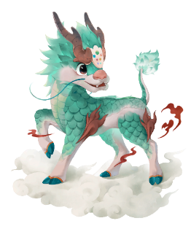
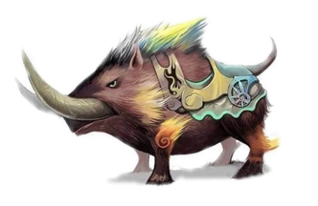


Slide 2
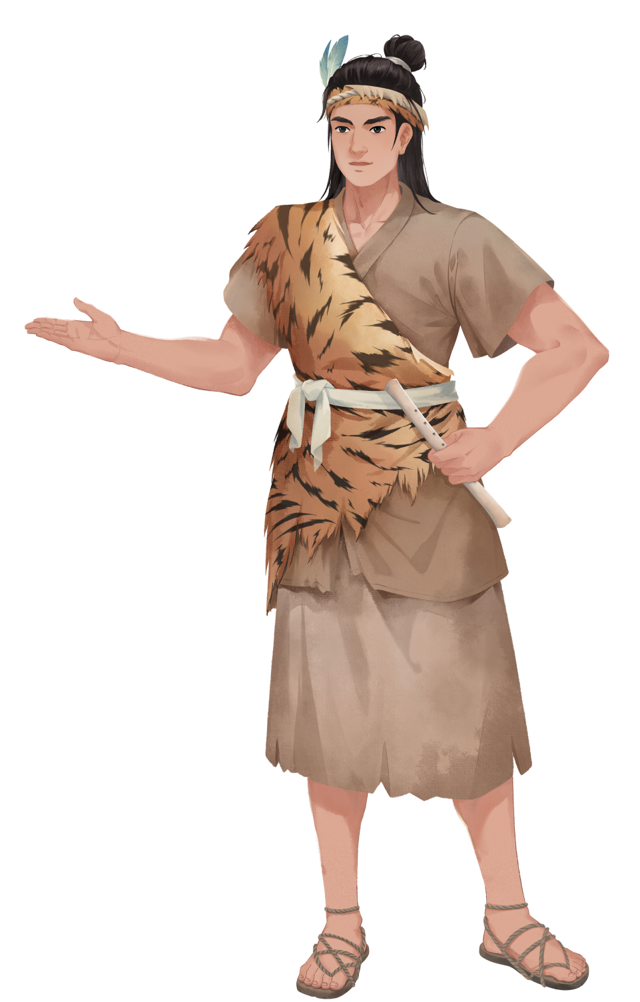
整齐的演奏一段节奏，就可以驱赶怪兽。
节奏的线索就在你们身边！快找一找吧！

Slide 3
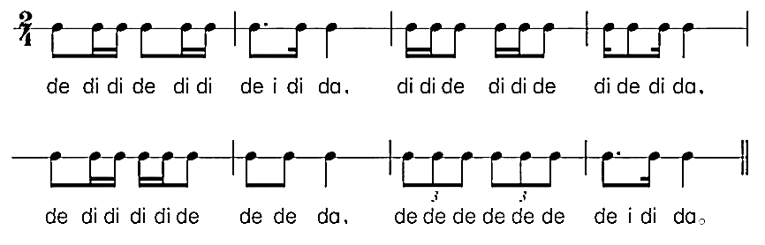

1
2
3
4

Slide 5

要唱出音阶才能翻过这座山

Slide 6

1234 5 6 7
7654 3 2 1
xi
xi
la
la
sol
sol
fa
fa
mi
mi
re
re
do
do

Slide 7
你们唱的很好！把它们放在五线谱里，你还认识吗？

Slide 8
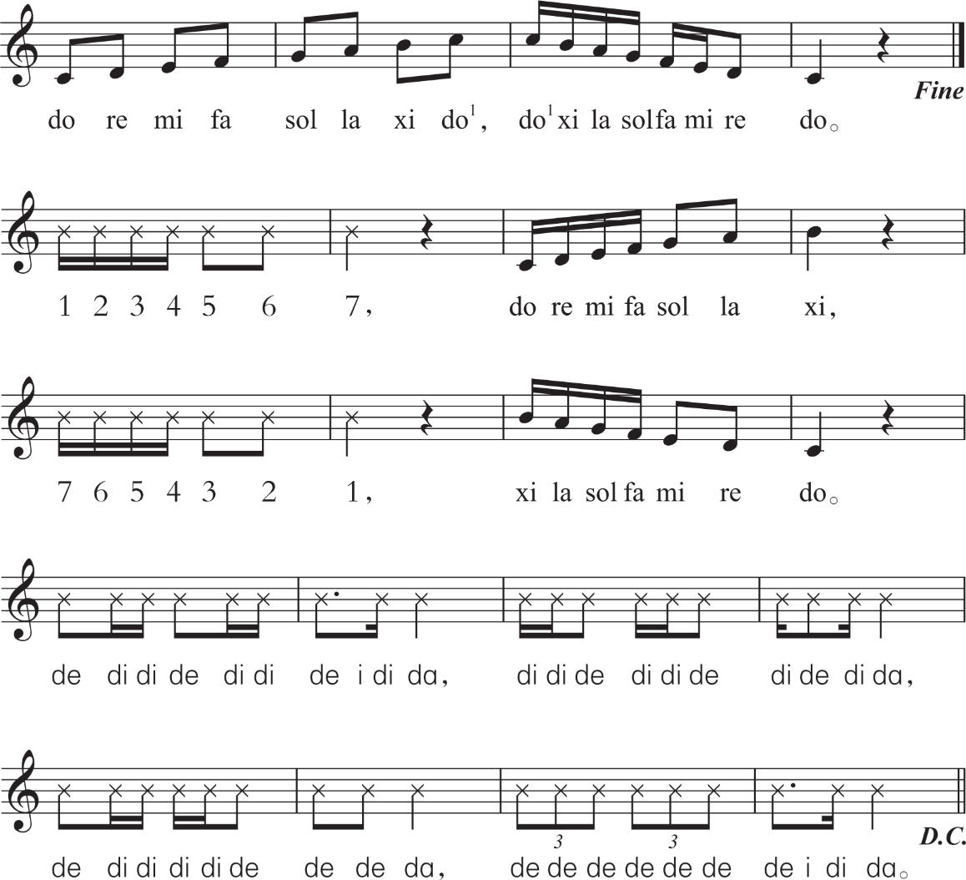

Slide 9
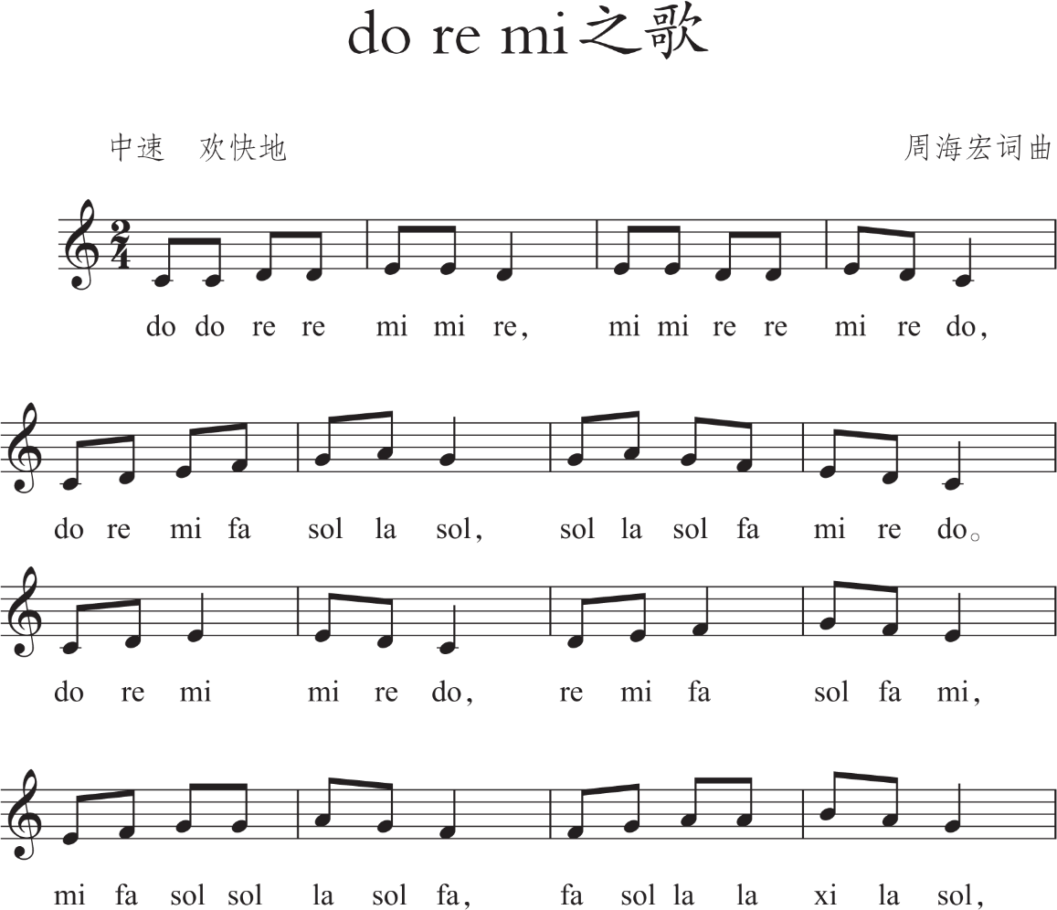
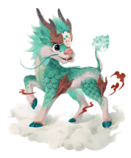

Slide 11
D.C.
从头反复记号
Fine
终止记号

Slide 12


